Slide 1

JANETTE MARIA FRANÇA DE ABREU

Slide 2
EAD E GÊNERO: UMA APRECIAÇÃO SOBRE A PREFERÊNCIA DA MODALIDADE PELAS MULHERES NOS CURSOS DE GRADUAÇÃO DA UFMA.

Slide 3
INTRODUÇÃO
A EAD: ESTRATÉGIA IMPORTANTE PARA A EXPANSÃO DO ACESSO AO ENSINO EM TODOS OS NÍVEIS (PÚBLICO E PRIVADO), ENVOLVENDO CONTEÚDOS, MÉTODOS MAIS ELABORADOS, RECURSOS TECNOLÓGICOS ETC.
GANHA DESTAQUE, PELAS CARACTERÍSTICAS: A NÃO EXIGÊNCIA DA PRESENÇA FÍSICA DO/A PROFESSOROR/A; POSSIBILIDADE DE QUE OS/AS ALUNOS/AS REALIZAM SUAS APRENDIZAGENS DE FORMA INDEPENDENTE; PROATIVA; A APRENDIZAGEM MEDIADA PELO USO DOS MEIOS TECNOLÓGICOS, ELIMINANDO AS FRONTEIRAS ESPAÇO-TEMPORAIS; O ATENDIMENTO EM MASSA (OFERTAS), REDUÇÃO DOS CUSTOS E A FLEXIBILIDADE DO ATENDIMENTO.

Slide 4
OBJETIVOS
DESVENDAR O PERFIL DO/A ALUNADO/A BEM COMO O USO DAS TICs NO DESENVOLVIMENTO CULTURAL DOS SUJEITOS ENVOLVIDOS NO PROCESSO EDUCACIONAL.
DEMONSTRAR A RELEVÂNCIA DA ABORDAGEM TEÓRICA DE GÊNERO PARA A ANÁLISE DO PERFIL DAS ESTUDANTES DE EAD NOS MUNICÍPIOS MARANHENSES.

Slide 5
COMPREENDENDO AS CATEGORIAS GÊNERO E RELAÇÕES DE GÊNERO.
SCOTT (1999): “GENERO É UMA CATEGORIA SOCIAL IMPOSTA SOBRE O CORPO SEXUADO”.
COMPREENDE-SE QUE AS DESIGUALDADES ENTRE ELAS E ELES SÃO PRODUTOS DE CONSTRUÇÕES SOCIAIS, NATURALIZADAS E REPRODUZIDAS AO LONGO DO TEMPO.
“DIVISÃO SEXUAL DO TRABALHO”: É UM CONCEITO ANALÍTICO QUE ENFATIZA NÃO UMA COMPLEMENTARIDADE DE TAREFAS, MAS UMA RELAÇÃO DE PODER DOS HOMENS SOBRE AS MULHERES, A REPRODUÇÃO E A EDUCAÇÃO DAS CRIANÇAS.
ESSE FENÔMENO NOVO E TRANSFORMADOR REPETE NA EAD, PELO MODELO QUE FACILITA A VIDA DAS MULHERES QUE ATRAVÉS DAS CONDIÇÕES OBJETIVAS DE SOBREVIVÊNCIA SEGUEM UMA JORNADA TRIPLA DE TAREFAS E/OU ATIVIDADES INERENTES COM A FAMÍLIA.

Slide 6
MÉTODO DA PESQUISA
PESQUISA EXPLORATÓRIA BIBLIOGRÁFICA E EMPÍRICA (QUALITATIVA/ QUANTITATIVA).
LEVANTAMENTO DE ALUNAS/OS NO PRÓPRIO AVA.

Slide 7
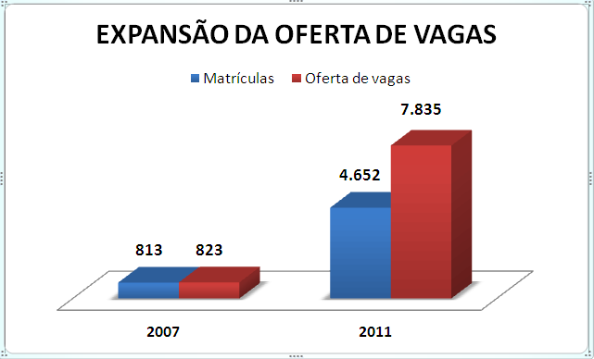
OS CURSOS DE GRADUAÇÃO (EAD) DA UFMA

Slide 8
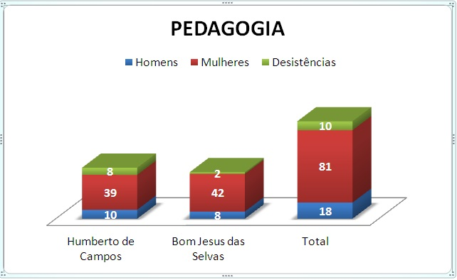

Slide 9
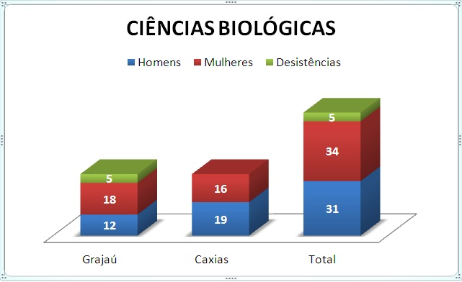

Slide 10
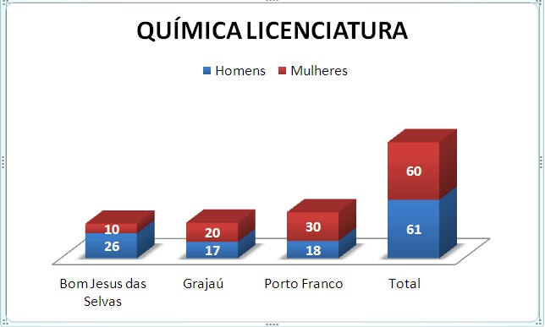

Slide 11
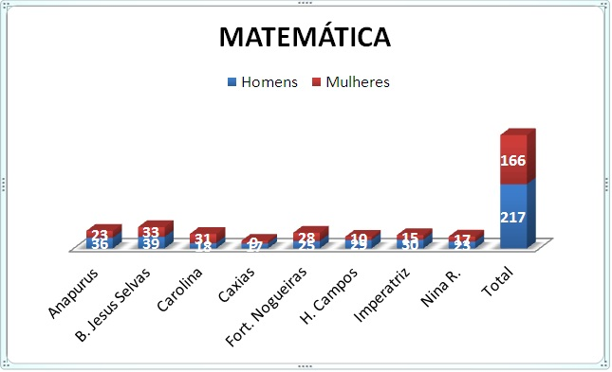

Slide 12
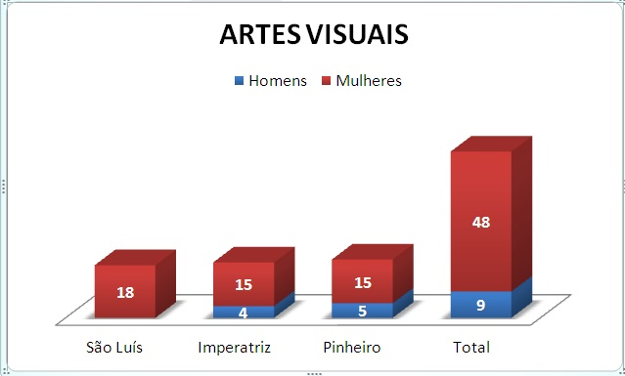

Slide 13
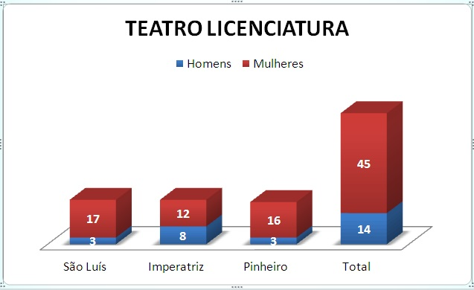

Slide 14
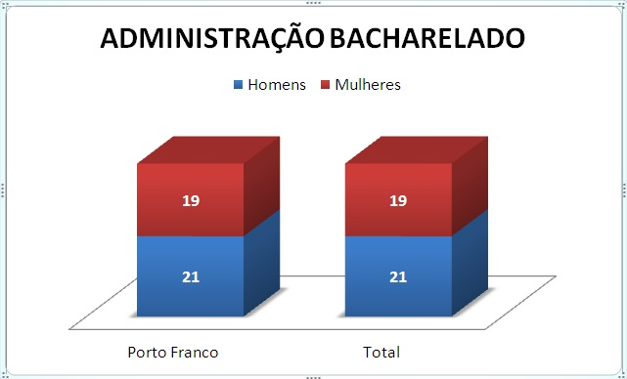

Slide 15
CONSIDERAÇÕES FINAIS
ARTIGO APRESENTOU RESULTADOS POSITIVOS:
EAD É POSSÍVEL ESTUDAR EM SUAS RESIDÊNCIAS, ENQUANTO OS FILHOS ESTÃO DORMINDO E, REALIZAR ATIVIDADES DE ESTUDOS NOS INTERVALOS DE TRABALHO E AOS FINAIS DE SEMANA;
LEVANDO EM CONSIDERAÇÃO O TEMPO DAS ATIVIDADES DE ESTUDOS QUE SÃO FLEXÍVEIS E MÓVEIS, AS TECNOLOGIAS POSSIBILITAM ESSA FACILIDADE PARA AS PESSOAS QUE NÃO PODEM ESTAR SEMPRE EM UMA SALA NOS CURSOS PRESENCIAIS;
ANÁLISE DE CLASSE: PESSOAS QUE NECESSITAM IR AO UM POLO POR NÃO POSSUEM COMPUTADORES E INTERNET;
DADO CONCRETO: MAIOR PARTE DOS CURSOS SÃO COMPOSTOS POR LICENCIATURAS;
OBERVANDO O BAIXO VALOR CONQUISTADO PELA EAD, COMPARATIVAMENTE A EDUCAÇÃO PRESENCIAL, CONTRIBUI PARA EXPLICAR A GRANDE ADESÃO DAS CAMADAS POPULARES NESSA MODALIDADE DE ENSINO;
ALÉM DE CONTRIBUIR COM A FACILITAÇÃO DO ACESSO A EDUCAÇÃO SUPERIOR, GARANTE TAMBÉM O TRATAMENTO IGUALITÁRIO.

Slide 16
REFERÊNCIAS
ABREU, Janette Mª França de Abreu. Relações de Gênero e suas influências na escolha do Curso de Pedagogia do Campus I da Universidade Federal do Maranhão. Dissertação de Mestrado. São Luís, 2008.
SCOTT, Joan W. Gênero: uma categoria para análise histórica. Revista Educação e Realidade, Porto Alegre, v. 15, n. 2, p. 5-22, jul/dez, 1999.
SOARES, M.S.A. (2002). Os Principais Atores da Educação Superior no Brasil. In: Soares, A. Olive. Educação Superior no Brasil. Brasília: CAPES, p. 145-171. Disponível em: http://www.dominiopúblico.gov.br/download/texto/me002311.pdf, acesso em 16.06.2011.

Slide 17
Obrigada!
janetteabreu@gmail.com
ou
janette.franca@ufma.br

